Slide 1
Big data systems
Project 3 - Big Mobility Data Analytics
1636 - Milica Jovanovic

Slide 2
ZADATAK
Implementirati Spark aplikaciju za analizu off-line podataka koja će izvršiti treniranje, validaciju i testiranje modela mašinskog učenja
Za određivanje zagušenijih oblasti ( sa najviše vozila) u gradu po vremenskim periodima (npr. 10-15min) korišćenjem klasterovanja i k-means algoritma
Za predikciju generisanja zagađenja određenog vozila (npr. nekog ili sume više parametara NOx, PM, CO2, CO), na osnovu potrošnje griva (fuel), brzine, buke (noise), tipa vozila (type) korišćenjem naprednijeg algoritma za klasifikaciju (regresiju)
Implementirati Spark Structured Streaming aplikaciju koja će dobijati podatke o kretanju vozila sa Kafka brokera i odgovarajućeg Kafka topic-a i na osnovu vremenskog prozora u toku podataka i korišćenjem treniranog modela određivati klaster oblasti u kome se vozilo nalazi i predikciju zagađenja koje će to vozilo generisati u narednom vremenskom periodu na osnovu algoritma klasifikacije (regresije).
Streaming podatke sa Spark Streaming aplikacije, kao i rezultate klasterovanja i predikcije zagađenja, smestiti u file (csv,json) i korišćenjem neke od biblioteka (geopandas, geoplot, ipyleaflet,…) vizuelizirati rezultate klasterovanja i predviđenog ukupnog zagađenja izabranim zagađivačima.

Slide 3


Korišćene tehnologije

Slide 4
APLIKACIJA

Slide 5
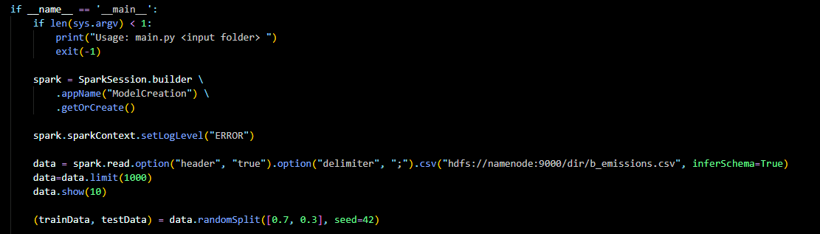
Spark models
Za pocetak je potrebno napraviti modele za klasterizaciju i regresiju
podaci za treniranje modela su smesteni na namenode
modeli citaju podatke sa namenoda i zatim se gotovi, istrenirani modeli smestaju nazad na namenode

Slide 6
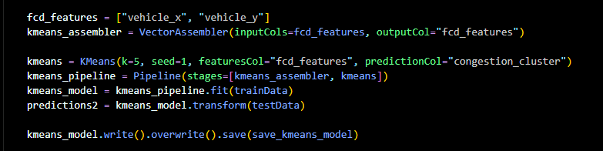
Model za klasterovanje
Na slajdu je prikazan implementirani model za određivanje zagušenijih ulica u gradu po vremenskim periodima, korišćenjem klasterovanja i k-means algoritma
Model se čuva u direktorijumu models/kmodel na namenode-u

Slide 7
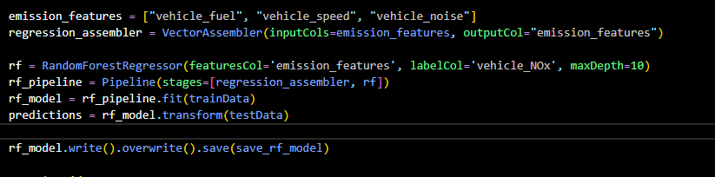
Model za regresiju
Na slajdu je prikazan implementirani model za predikciju generisanja zagađenja određenog vozila (parametra NOx), na osnovu potrošnje griva (fuel), brzine (speed), buke (noise), korišćenjem naprednijeg algoritma za regresiju
Model se čuva u direktorijumu models/rmodel na namenode-u

Slide 8
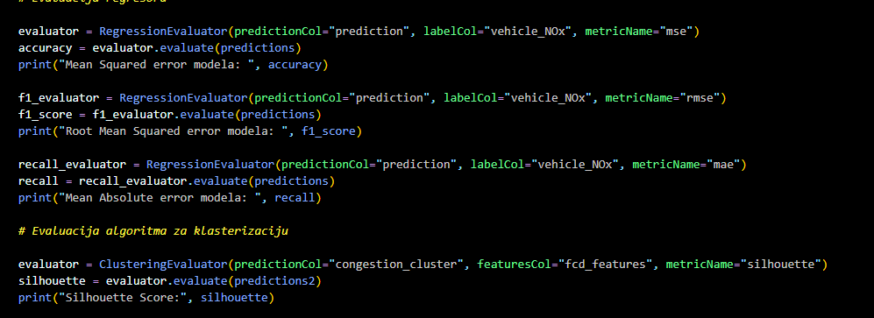
Evaluacija modela

Slide 9
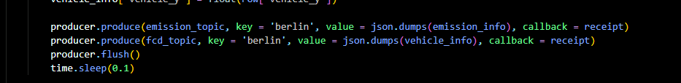
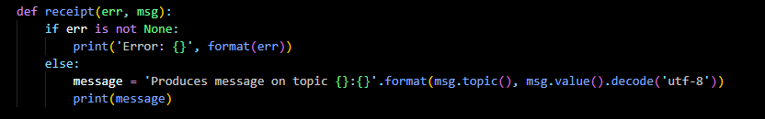
Producer
Producer cita podatke iz fajla i salje ih na kafka topic-e berlin-fcd za saobracaj i berlin-emission za zagadjenje.
Callback funkcija za slanje podataka

Slide 10
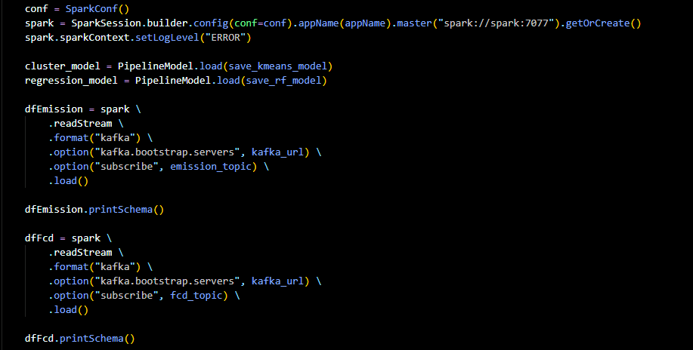
Spark Streaming
Ova aplikacija dobija podatke sa Kafka topic-a i nad njima primenjuje (prethodno učitane) trenirane modele, kako bi dobila predikciju o kretanju i položaju vozila
postavka aplikacije, citanje modela i podataka sa kafka topic-a

Slide 11
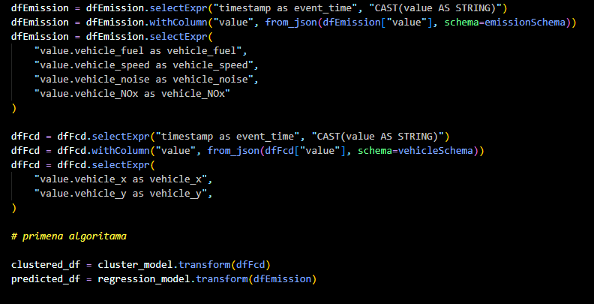
Spark Streaming
Najpre se vrši deserijalizacija dobijenih podataka sa Kafka topic-a, nakon čega se nad tim podacima primenjuju sačuvani modeli mašinskog učenja

Slide 12
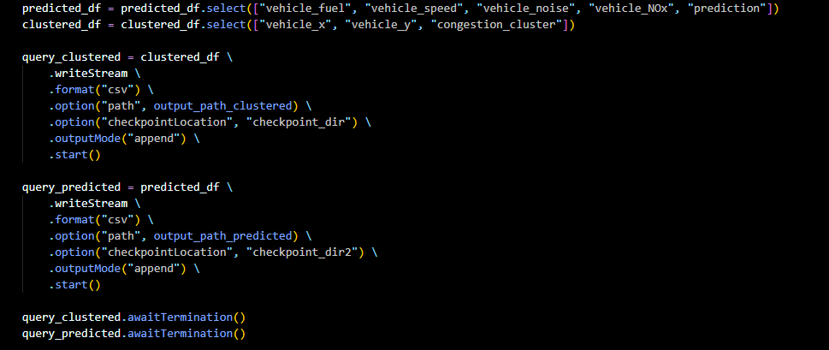
Spark streaming
•Rezultati primene modela čuvaju se na namenode-u

Slide 13
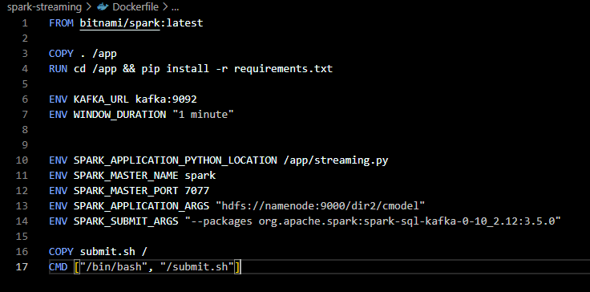
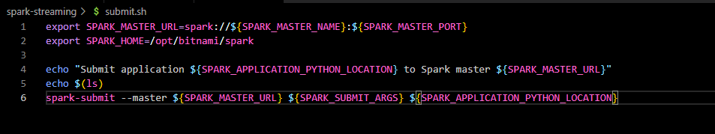
Spark Streaming - Dockerfile i submit.sh

Slide 14
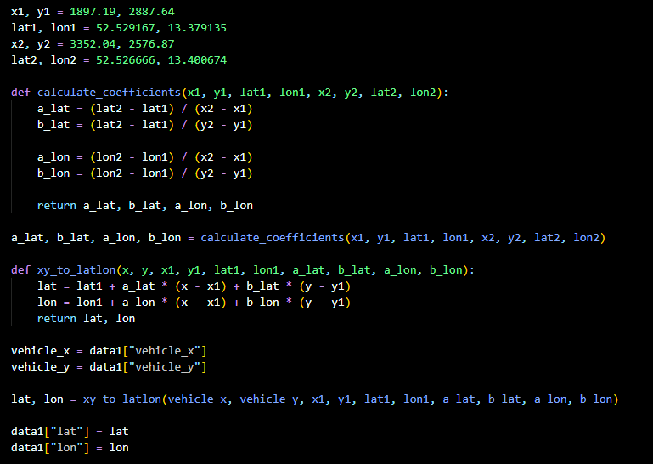
Vizuelizacija
za vizuelizaciju rezultata kioriscena je python jupiter notebook i potrebne biblioteke
podaci se citaju iz fajlova final_fcd.csv i final_emission.csv
zatim je potrebno vehicle_x i vehicle_y transformisati u lat i log koordinate
nakon cega se koriscenjem folium biblioteke rezultati prikaziju u vidu mape

Slide 15
Pokretanje aplikacije

Slide 16
POKRETANJE APLIKACIJE
Prvo je potrebno kreirati bigdata network i pokrenuti docker-compose
kreirati odgovarajuce kafka topic-e
ubaciti podatke za treniranje modela na namenode
pokrenuti skriptu za treniranje modela
Zatim pokrenuti streaming aplikaciju
kako streaming aplikacija cuva podatke na namenode, potrebno je te podatke prebaciti na lokalu pre pokretanja skripte za vizuelizaciju

Slide 17
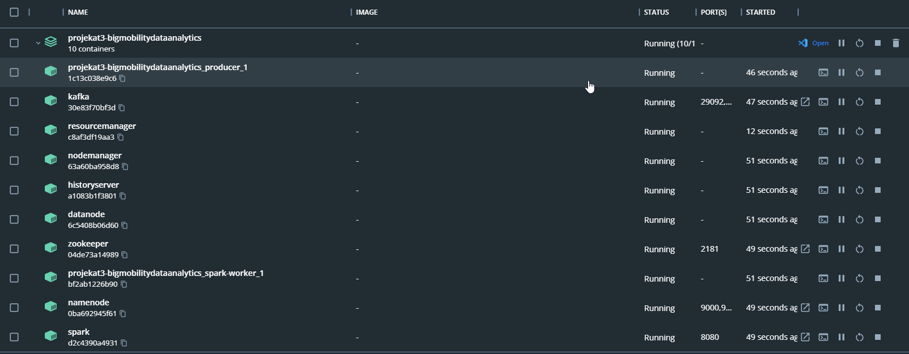
DOCKER COMPOSE
Kroz docker se pokreću Kafka, Spark, Hadoop i Producer

Slide 18
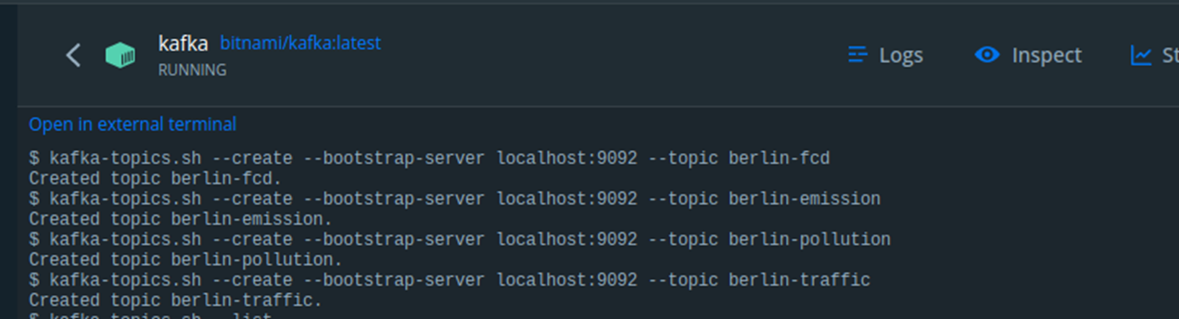
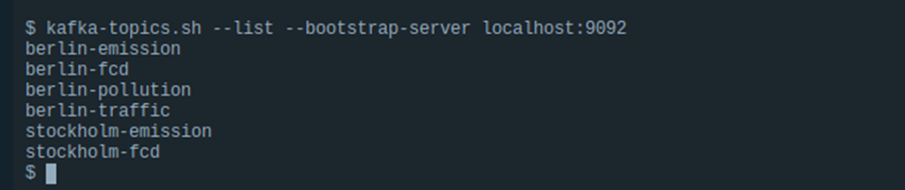
Kreiranje Kafka topic-a
Notes:
kafka-topics.sh --create --bootstrap-server localhost:9092 --topic berlin-fcd
kafka-topics.sh --create --bootstrap-server localhost:9092 --topic berlin-emission
kafka-topics.sh --create --bootstrap-server localhost:9092 --topic berlin-pollution
kafka-topics.sh --create --bootstrap-server localhost:9092 --topic berlin-traffic
kafka-topics.sh -–list --bootstrap-server localhost:9092

Slide 19
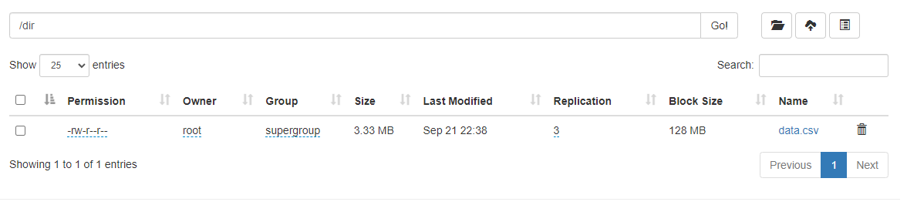
Ubacivanje podataka na namenode
Prvo na namenode:
docker cp b_emissions.csv namenode:/data
A zatim i na HDFS:
docker exec -it namenode bash
hdfs dfs -mkdir /dir
hdfs dfs -put /data/b_emission.csv /dir

Slide 20
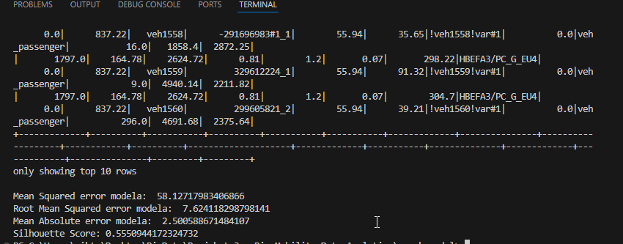
Kreiranje modela
docker build --rm -t models-app .
docker run --net bigdata --rm --name models models-app

Slide 21
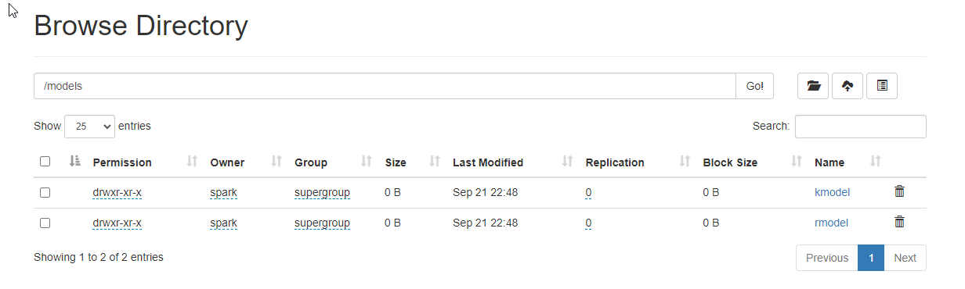

Slide 22
Pokretanje spark streaming aplikacije
docker build --rm -t streaming-app .
docker run --net bigdata --rm --name spark-streaming streaming-app
Notes:
docker build --rm -t streaming-app .
docker run --net bigdata --rm --name spark-streaming streaming-app

Slide 23
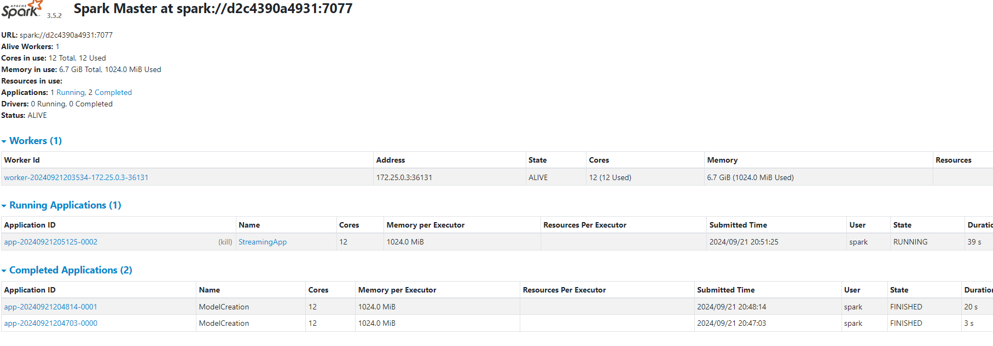

Slide 24
Preuzimanje podataka na localhostu
kako se rezulat spark aplikacije cuva u vidu vise delova, potebno je da ih spojimo u jedan csv fajl
hadoop fs -getmerge /output/claster /data/final_emissions.csv
hadoop fs -getmerge /output/predicted /data/final_fcd.csv
docker cp namenode:/data /visualization

Slide 25
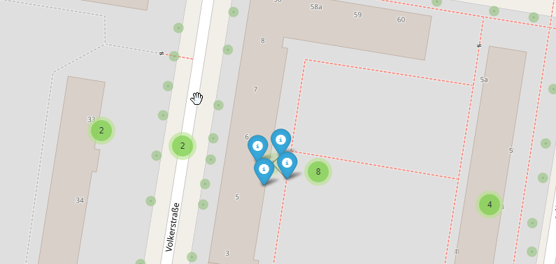
Vizuelizacija podataka

